Slide 1
Tipos de Pruebas
Grupo 5.
Paula Wei Soler Pino
Arturo Guzmán Lucena
Bilal Draa Yakhlef
Carlos Aragón Garcia Garcia
Michan Galvan Jamai

Slide 2
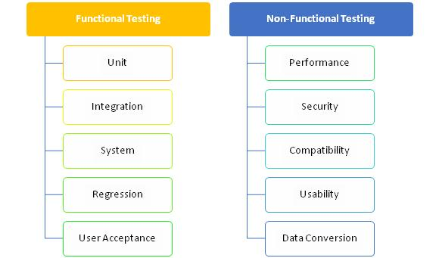
Tipos de pruebas de software
Podemos dividir las pruebas de software en dos grupos principales
Pruebas funcionales
Pruebas no funcionales

Slide 3
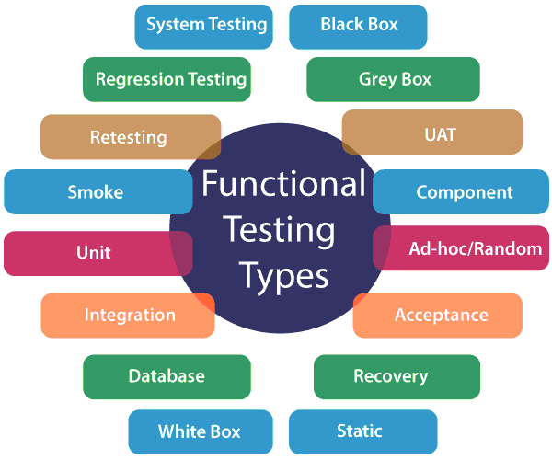
Pruebas funcionales
Las pruebas funcionales o pruebas de caja negra se centran en analizar los datos de entrada y salida
Suelen realizarse de forma manual
Su fin es validar que el software cumple con el nivel de calidad requerido para entrar en producción

Slide 4
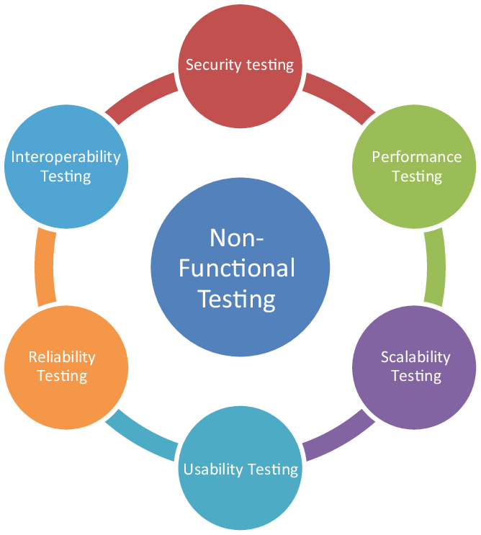
Pruebas no funcionales
Prueban atributos no relacionados con la funcionalidad del programa
Suelen ser pruebas que ponen al programa sobre gran carga y analizan su funcionamiento

Slide 5
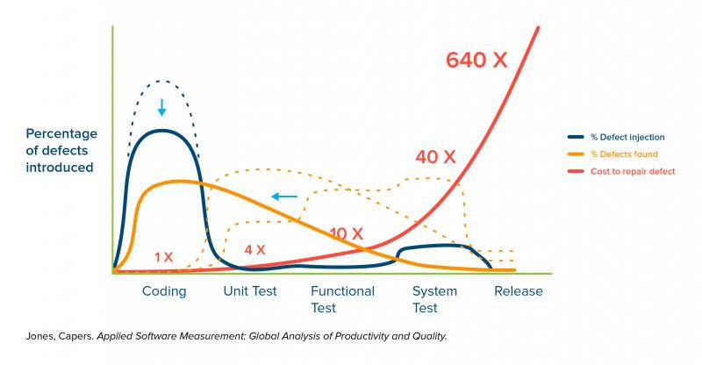
Coste de las pruebas por nivel
El costo por introducir errores va a subir
Conforme más se avance
Se relaciona con el coste que tienen
los defectos según la fase de detección

Slide 6
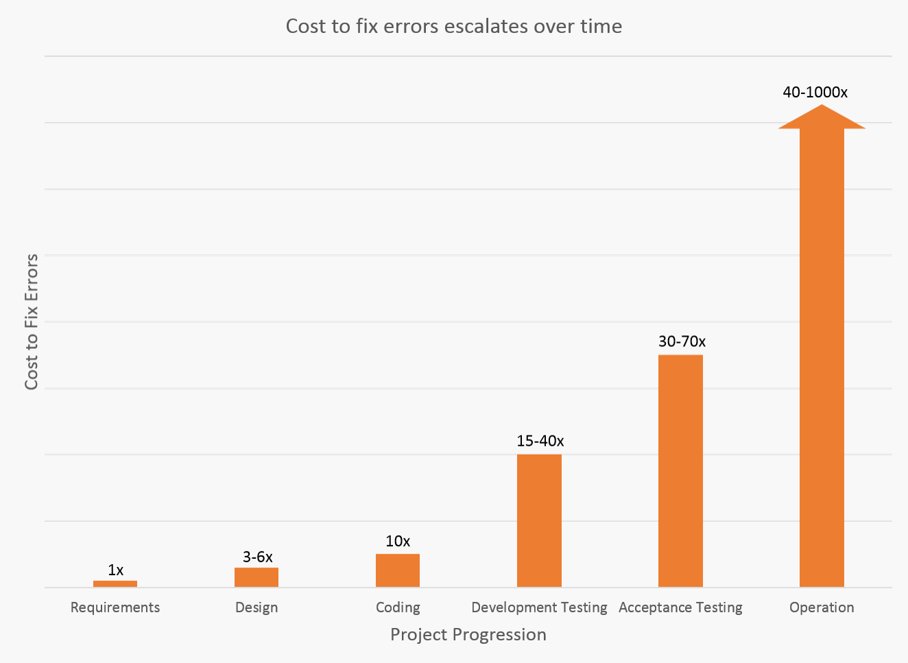
Coste de los defectos por fase de detección
Conforme más avanzamos en la etapa de desarrollo del software más costoso será arreglar cualquier error que tenga
Es más inteligente invertir en realizar pruebas en las etapas tempranas ya que será menos costoso hacerlas que en etapas posteriores

Slide 7
Tipos de Pruebas
Gracias por su atención.

